Slide 1

AI 자동화 + 웹 편집기 기반
카드뉴스 제작 활용안
GC Care AX 팀 | 심은진
2026.06.01

Slide 2

01 문제 정의
기존 방식의 구조적 한계
182
10
텍스트
일
수정 多
개
수정 요청 대부분이 텍스트
디자이너가 단순 수정에
반복 투입되는 비효율 구조
전체 디자인 작업 단위
간 콘텐츠 26개 카드 × 7컷
9일 제작+1일 수정 디자이너 순수 제작 소요일
1인 하루 20컷 기준
담당자가 직접 텍스트를 수정·적용할 수 있는 구조가 필요

Slide 3

02 솔루션 — AI 자동화
pipeline.py 한 번 실행으로 완성본까지
AI 자동화 주요 기능
스크립트 구조
엑셀
기획서
pipeline.py (전체 실행)
엑셀 기획서 → 카드 데이터 자동 파싱
표지 이미지 생성 GPT-image-1
generate_images.py
표지 이미지 생성 (GPT-image-1)
섹션 이미지 생성 Gemini 2.5 Flash
generate_card_images.py
섹션 이미지 생성 (Gemini)
HTML 템플릿에 이미지 자동 주입
inject_images.py
HTML에 이미지 자동 주입
결과물 검수 및 WebP 변환·저장(96% 압축)
validate_cards.py
결과물 검수
JPG 내보내기: 모바일 적용 최적화 3배수로 내보내기 기능 구현
convert_to_webp.py
WebP 변환 및 저장

Slide 4
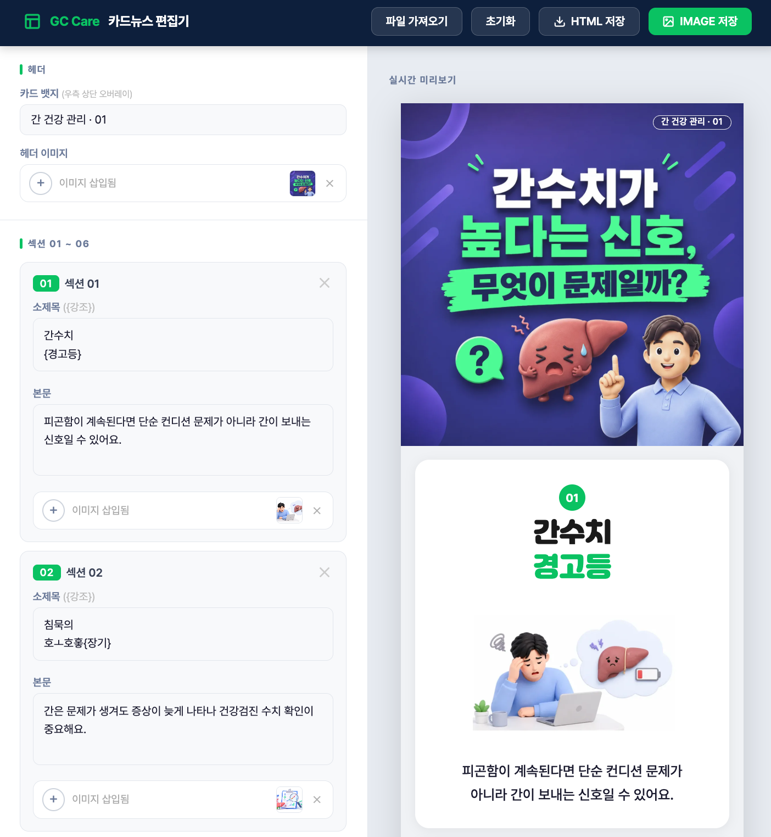

02 솔루션 — 웹 편집기
브라우저에서 바로 수정 · 담당자 직접 운영
편집기 구조 및 기능
설치 없이 브라우저에서 즉시 실행
카드 번호 선택 → 해당 카드 편집
텍스트 직접 수정 (실시간 반영)
이미지 교체 붙여넣기 / 드래그
단일 HTML 파일로 편집·저장 일체형
JPG 내보내기 (모바일 적용 최적화 3배수로 내보내기 기능 구현)

Slide 5
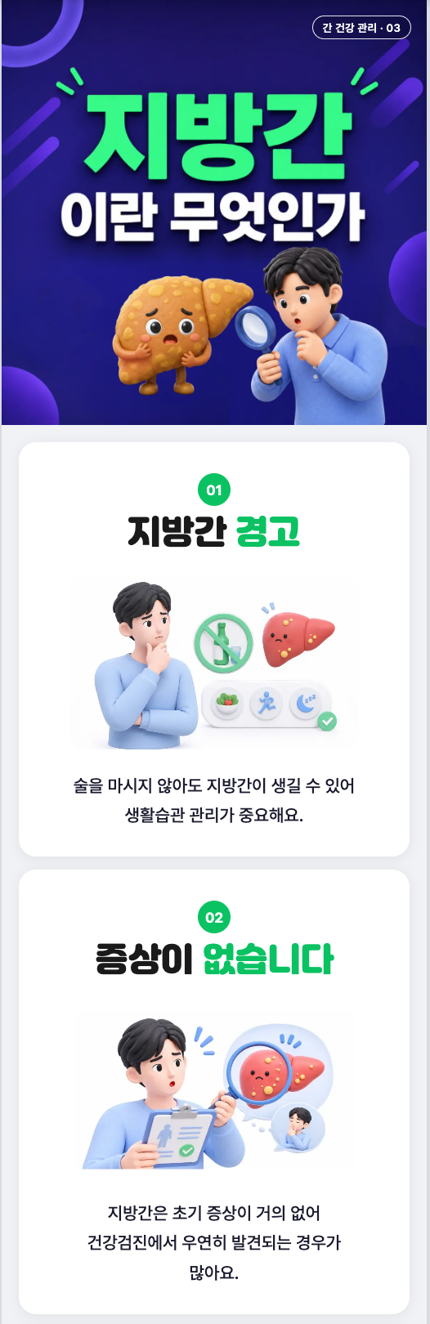
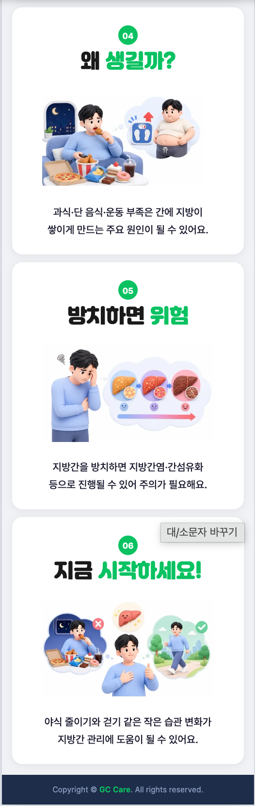
02 솔루션 — 콘텐츠 (홀수호)

Slide 6
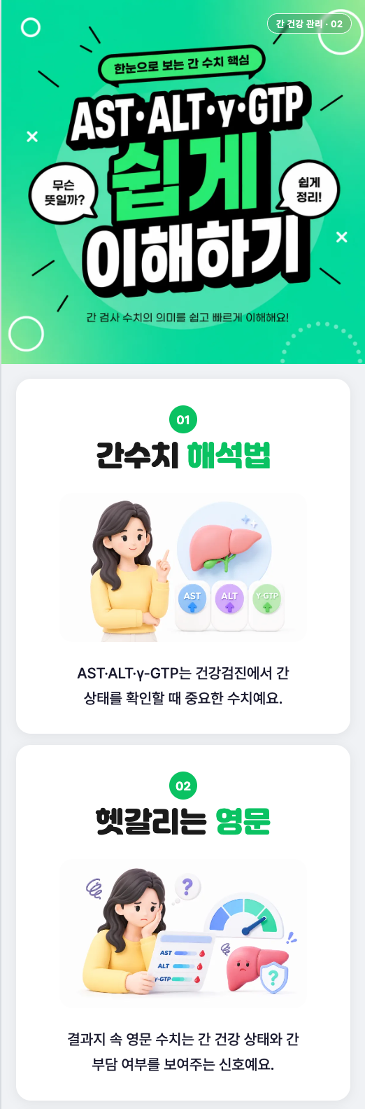
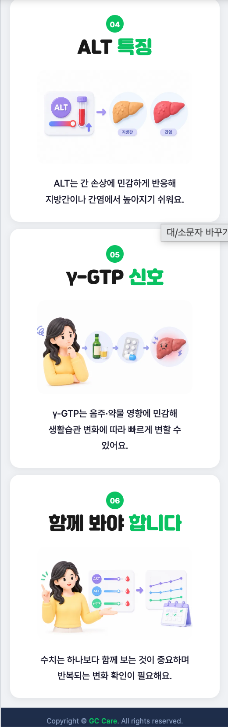
02 솔루션 — 콘텐츠 (짝수호)

Slide 7


03 핵심 성과
3가지 핵심 지표로 증명된 효과
제작 기간
수정 대응
파이프라인 최초 구현
BEFORE
BEFORE
9~11일
디자이너
일정 의존
10일
편집기 구현 · 이미지 생성
프롬프트 테스트 · 오류 검수
AFTER
AFTER
1일 이내
담당자 즉시 수정가능
이후 동일 파이프라인
무한 재사용 가능
전체 비용 ₩24,000~30,000(Api)

Slide 8
04 제작 파이프라인
기획서 → 완성 이미지, 5단계
01
02
03
04
05
콘텐츠
기획서 작성
AI 카드뉴스
자동 생성
디자이너
검수
담당자
편집기 활용
서비스
적용
주제·표지 제목
섹션 텍스트 정의
기획서 → 완성본
pipeline.py 실행
이미지 품질
스타일 확인·재생성
텍스트·이미지 수정
JPG 내보내기
CMS 등록 →
URL 생성 → 카카오 알림 으로 콘텐츠 서비스 제공
서비스 적용 흐름: CMS 등록 → URL 생성 → 카카오 알림톡 발송 (주 2개 × 13주 = 26개)

Slide 9



콘텐츠 시리즈 확대
향후
계획
혈당·혈압·다이어트·콩팥 건강 등 전 카테고리 확장 가능
동일 파이프라인 재사용 — 주제 커스터마이징- 최소 비용 발생
템플릿 라이브러리화로 신규 주제 원클릭 제작
06
운영 영역 확장
사용성 확대 &
운영 영역 확장
검진센터 공지 팝업 → 운영자 직접 수정·즉시 발행
검진센터 검진항목 광고 팝업 → 운영자 직접 수정·즉시 발행
시즌·캠페인 일정 기반 콘텐츠 배치 자동화

Slide 10
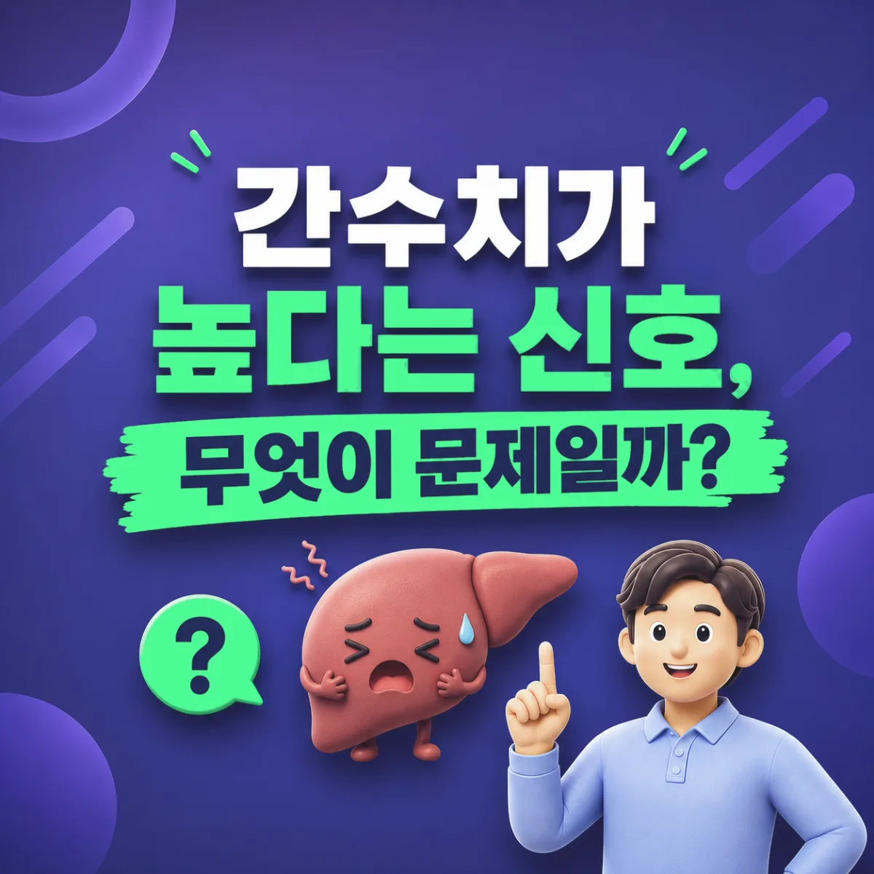
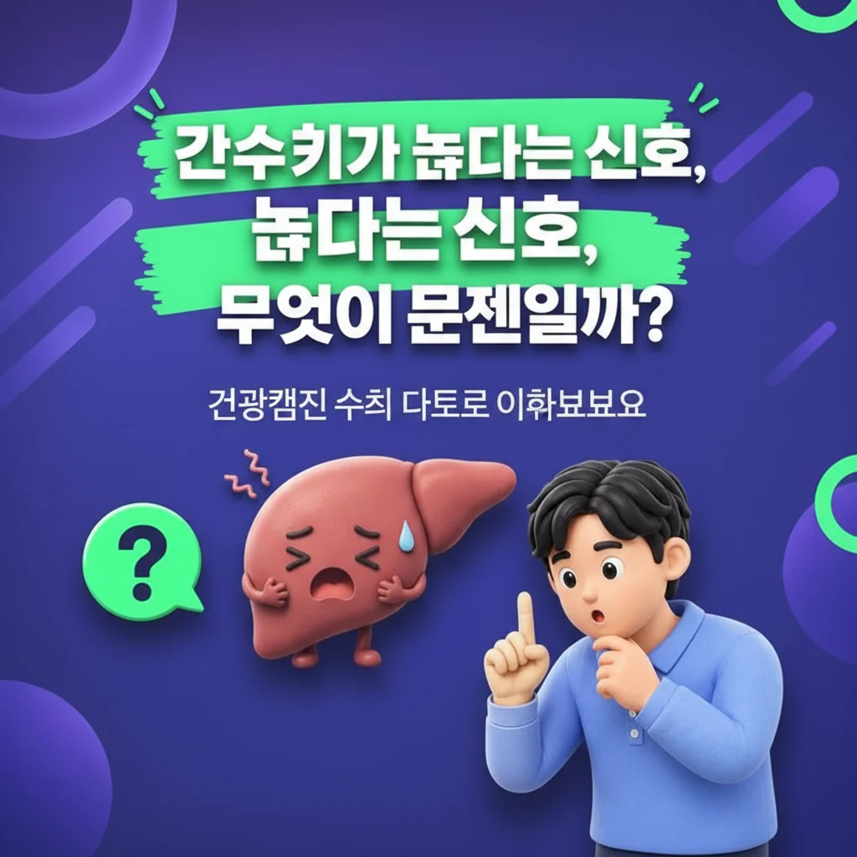
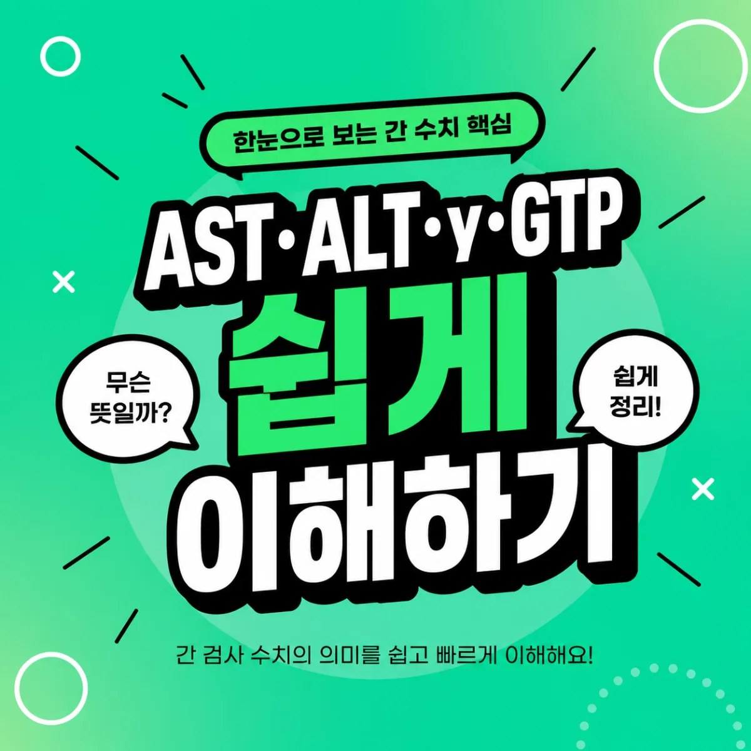
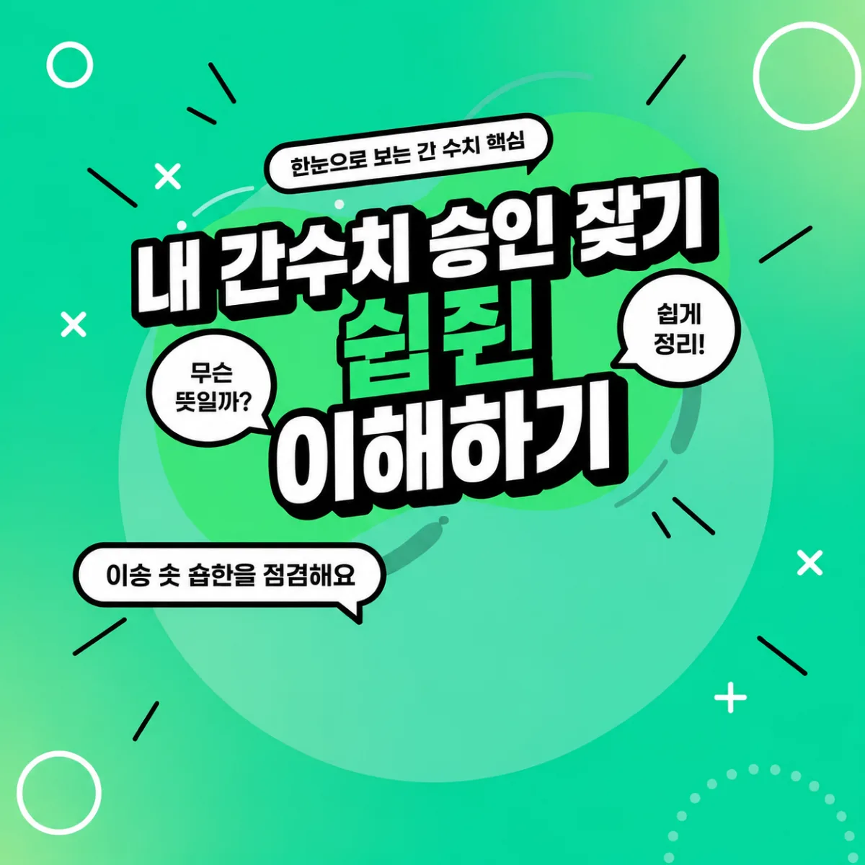

14개 기준 실측 · 왜 GPT-image-1인가
AI 이미지 생성 비용
항목
비용
장당
건수
GPT vs Gemini
GPT-image-1
(헤드라인 표지)
₩9,800
~158원
62회
Gemini 2.5 Flash
(섹션 이미지)
₩6,382
~82원
78장
14개 합계
약 ₩16,000
26개 전체 예상
₩24,000 ~ 30,000
* 테스트·재생성 48회 포함 / 스타일 확정 후 재생성 감소 예상
₩24,000 ~ 30,000
왜 비싼 GPT-image-1을 쓰나?
카드 표지에 한글 텍스트 직접 삽입 필요
Gemini는 한글 오탈자·깨짐 빈번 발생
품질 우선

Slide 11
✓
감사합니다
GC Care 디지털콘텐츠팀의 AI 제작 시스템 도입 결과를 공유드렸습니다.
AI 자동화로 182컷, 제작 기간 9~10일 → 1일 이내 단축
웹 편집기로 담당자 직접 수정 — 디자이너 반복 요청 제거
한 번 구현한 파이프라인, 다른 건강 카테고리로 확장 가능
GC Care AX팀 | 2026년 6월

